Slide 1
单元情境主线
公交出行
生活小管家
教材p6例1
加减、乘除同级运算
超市采购
加减乘除二级运算
教材p7例2
农业劳动
教材p8例3
含括号的二级运算
手工制作
教材p12例4-6
同级运算应用、数形结合
二级运算应用、数形结合
三步运算及应用

Slide 2
R·三年级数学上册
二
混合运算
解决问题（1）
>

Slide 3
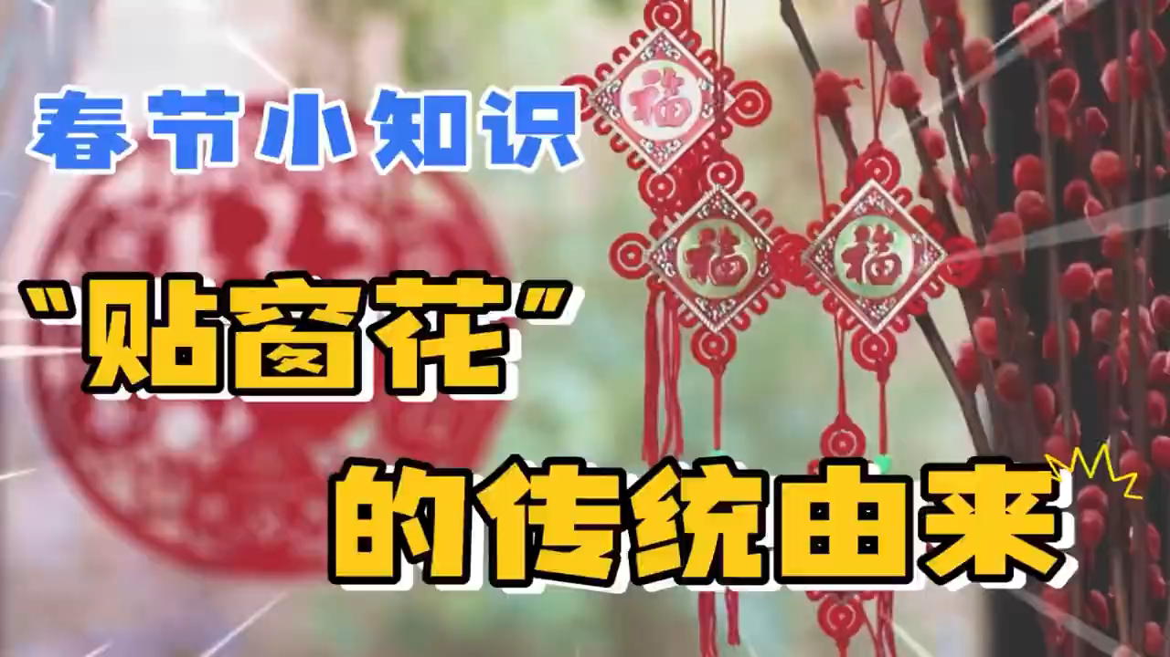
情境导入
点击图片播放视频

Slide 4

探索新知
剪纸小组要剪96张窗花。第一天剪了14张，第二天剪了15张，还剩多少张没剪?
阅读理解
思考
1.已知什么？
问题是什么？
2.如何表示更清晰明了？在草稿纸上写一写画一画。
96张
14张
15张
?张
画线段图

Slide 5
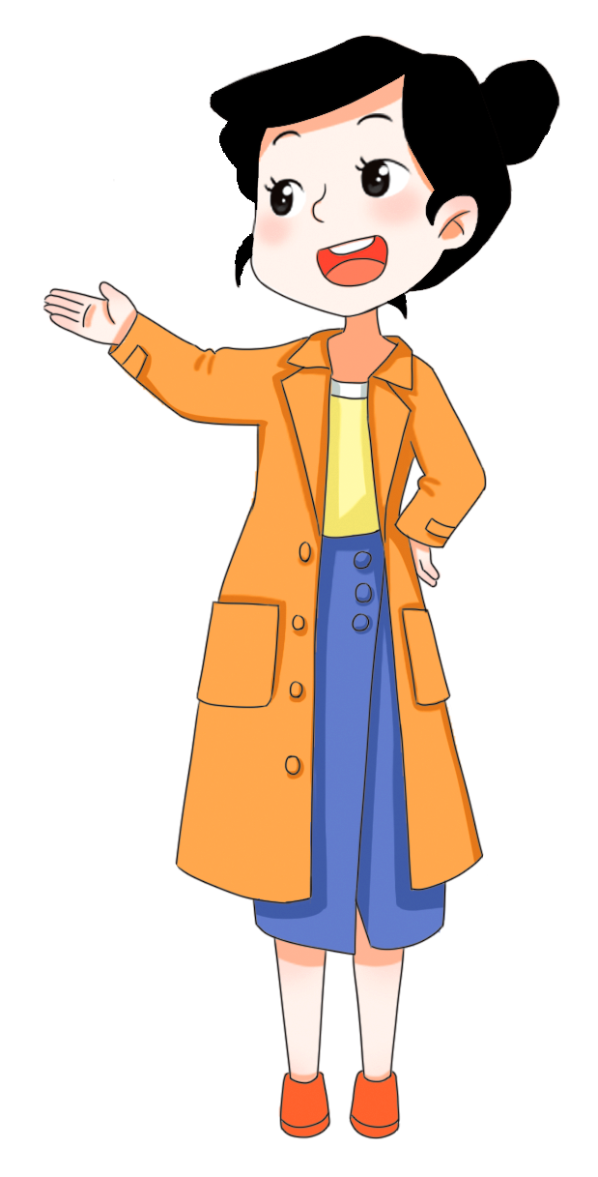
96张
分析解答
14张
15张
?张
1.独立思考：可以怎么算，先算什么后算什么？用分步列式或综合列式算一算。
2.组内交流：
(1)互相说一说自己的想法;
(2)互相检查讨论组内其他人的书写计算是否有误。
方法一
方法二

Slide 6

96张
分析解答
14张
15张
?张
总数量-第一天剪的数量-第二天剪的数量=还剩下没剪的数量
（1）第一天剪完后还剩多少张？
96-14=82(张)
（2）第二天剪完后还剩多少张？
82-15=67(张)

Slide 7
96张
分析解答
14张
15张
?张
总数-剪完的=还剩的
（1）两天一共剪了多少张？
14+15=29(张)
（2）还剩多少张？
96-29=67(张)

Slide 8
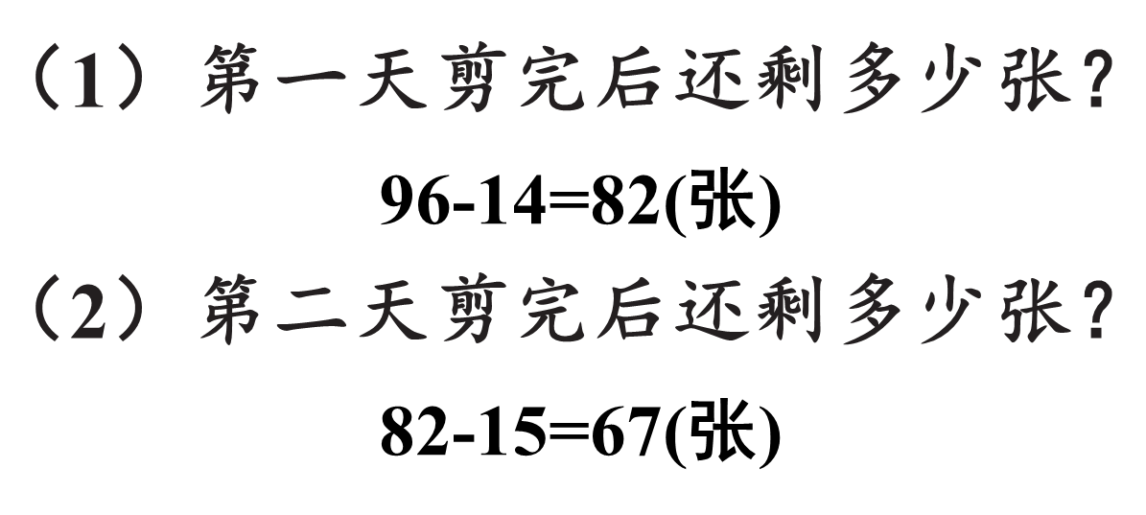
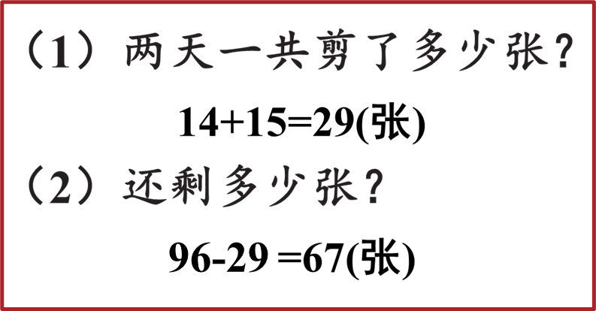
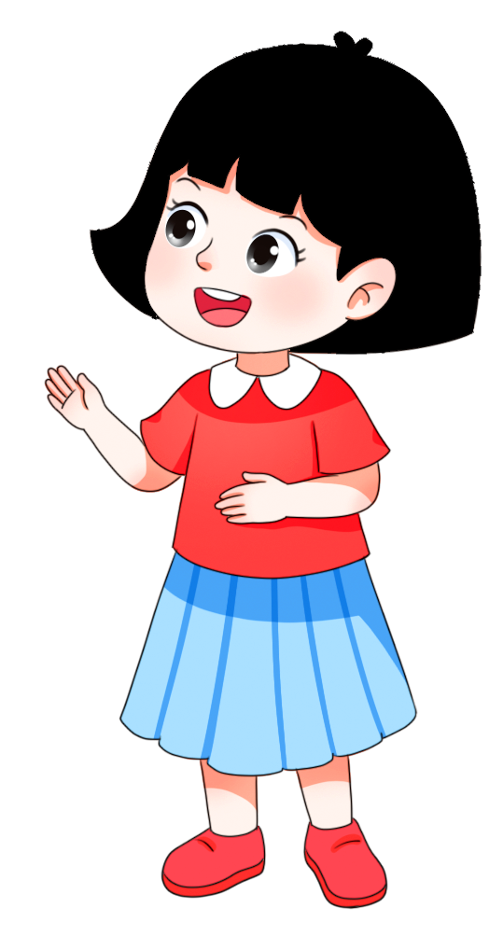
请你列综合算式表示上面的解答过程。
96-14-15
96-(14+15)
=82-15
=96-29
解答正确吗？检验一下吧！
=67(张)
=67(张)

Slide 9
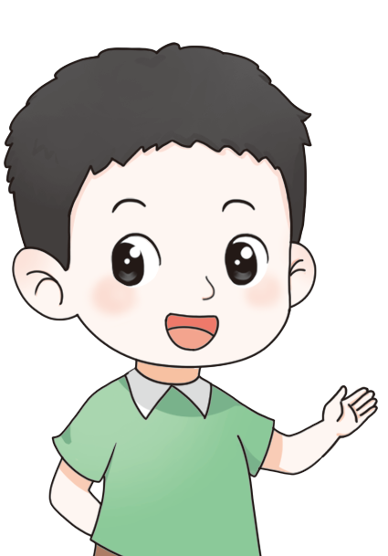
96张
回顾反思
14张
15张
?张
67张
14 + 15 + 67=96(张)，
解答正确。
为什么要在“14+15” 外面加括号呢？
96-14-15
96-(14+15)
=82-15
=96-29
=67(张)
=67(张)
答：还剩67张没剪。

Slide 10
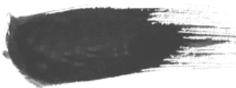
小 结
列综合算式解决实际问题时，要根据每一步要求什么来考虑列算式，如果需要改变运算顺序，不要漏掉括号。

Slide 11
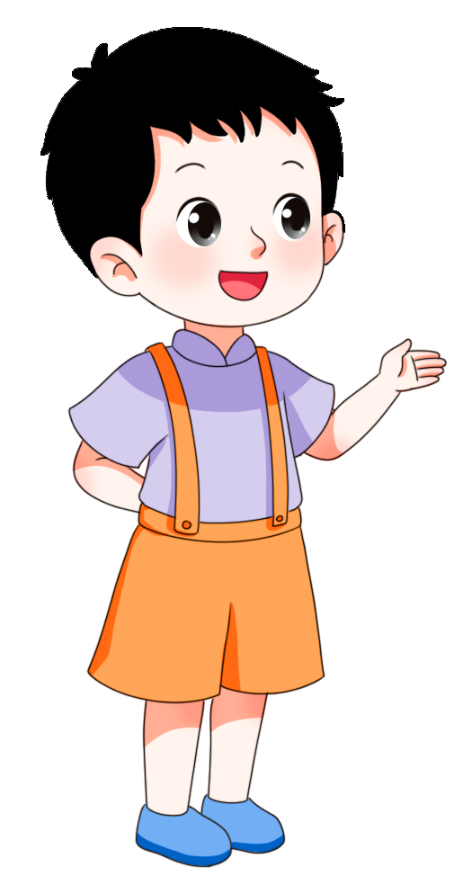
随堂练习
1
书店一共进了80本童话书。上一周卖了25本，这一周卖了38本，还剩多少本?
80-(25+38)
教材p15做一做
=80-63
=17(本)
答：还剩17本。

Slide 12
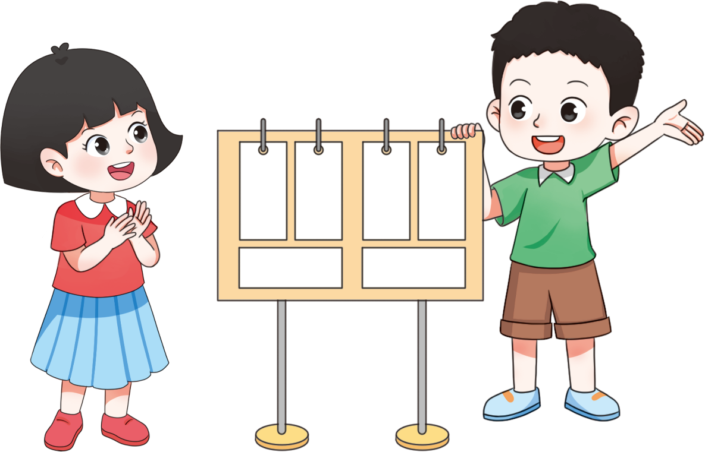
教材p15做一做
2
学校举行篮球比赛，比赛分为上半场和下半场。上半场红队得了多少分？
上半场蓝队得了24分，下半场两个队得分一样多。
4 2
3 8
38-(42-24)
蓝队
红队
=38-18
全场比赛结束了。
=20(分)
答：上半场红队得了20分。

Slide 13
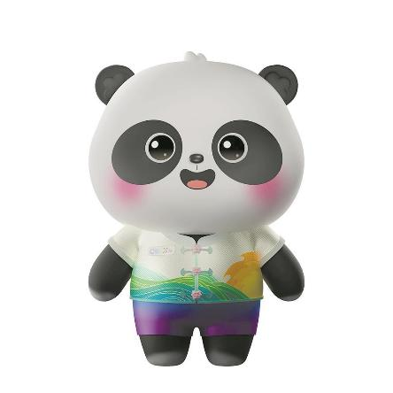
3
第十二届世界运动会在成都举办。某商店进了85个吉祥物“蜀宝”玩偶，第一天卖了26个，第二天卖了19个，该商店还剩多少个“蜀宝”玩偶没卖？（用两种方法解答）
方法一：85-26-19=40（个）
方法二：85-(26+19)=40（个）
答：该商店还剩40个“蜀宝”玩偶没卖。

Slide 14

课堂小结
同学们，今天的数学课你们有哪些收获呢？

Slide 15
课后作业
从《创优作业100分》或《状元作业本》课时练中选取。

